Slide 1
TIẾT 18, 19, 20, 22, 23, 24, 26
BÀI 4. SƠ LƯỢC VỀ BẢNG TUẦN HOÀN CÁC NGUYÊN TỐ HOÁ HỌC

Slide 2
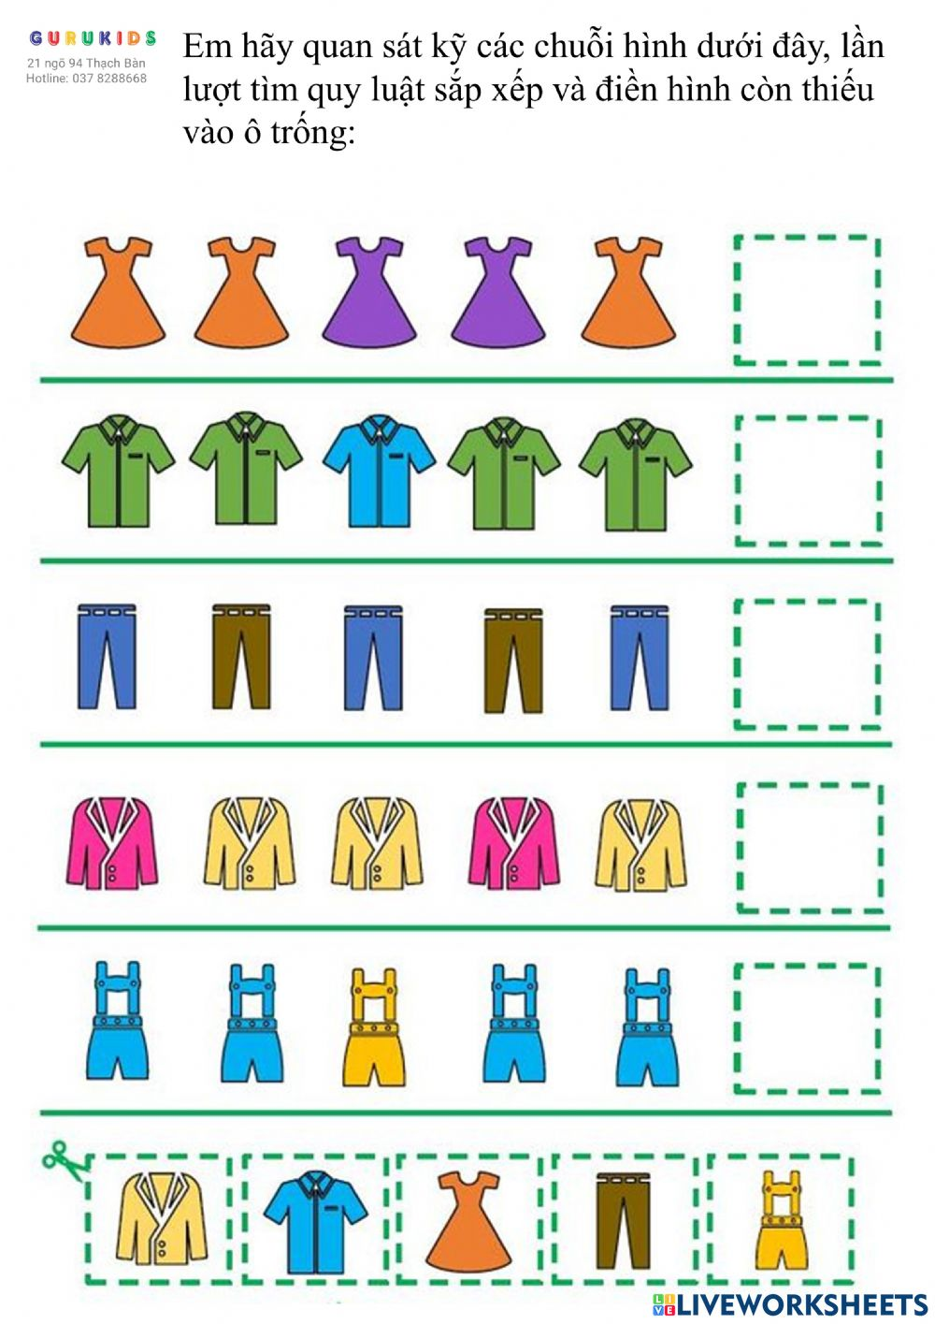





Em hãy quan sát hình dưới đây và tìm ra quy luật sắp xếp và điền hình còn thiếu vào ô trống

Slide 3
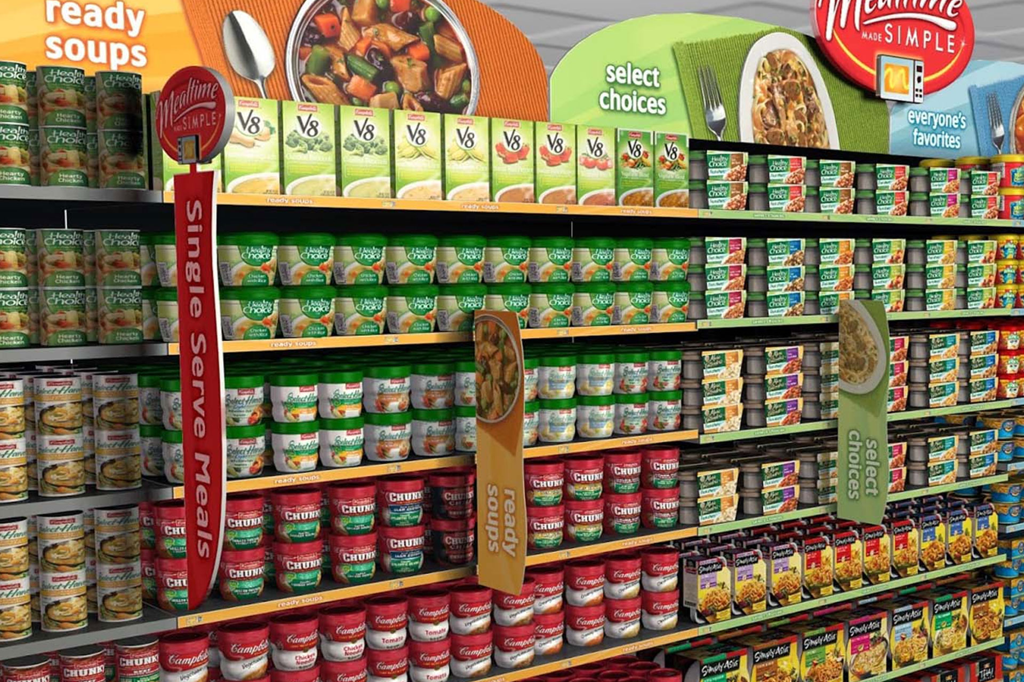
Sắp xếp hàng trong siêu thị

Slide 4
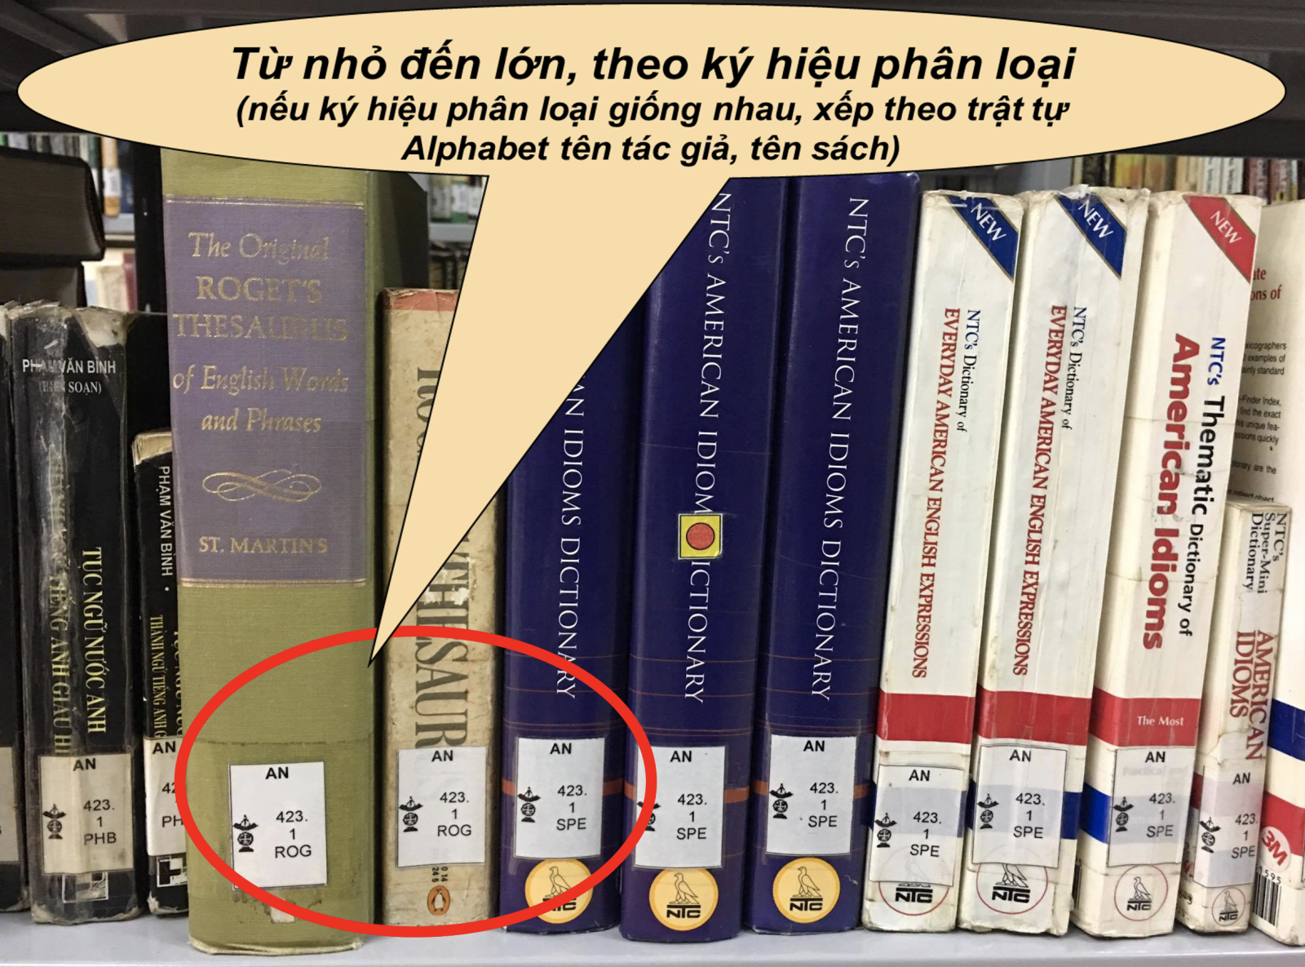
Sắp xếp sách theo thứ tự

Slide 5
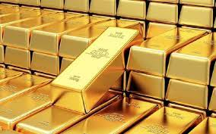
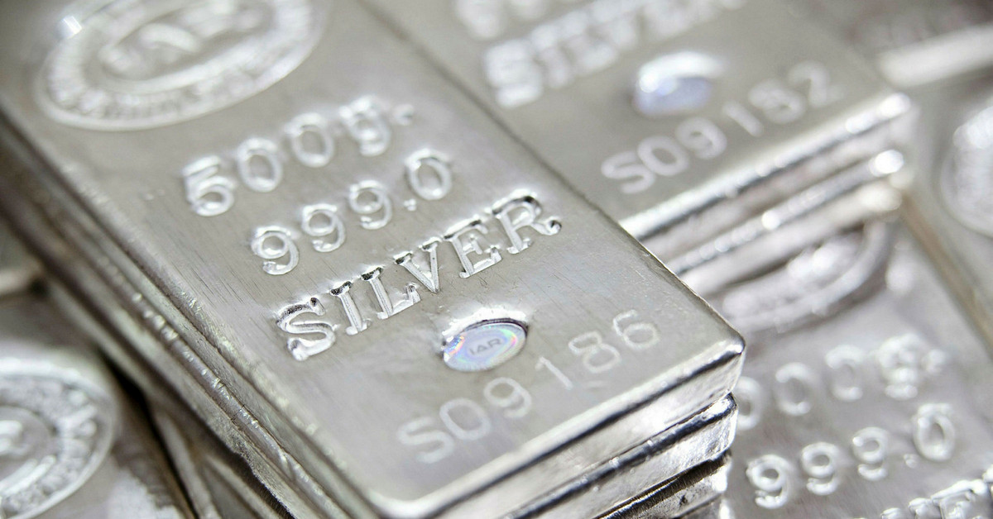
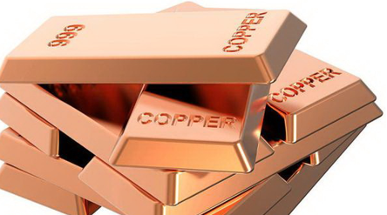
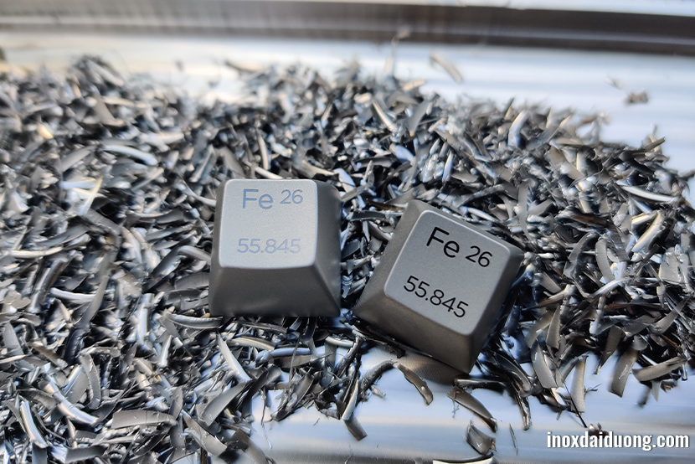
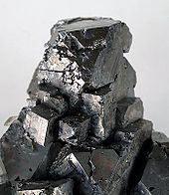
Ngày nay, người ta đã xác định được hàng chục triệu chất hóa học với các tính chất khác nhau được tạo thành hơn một trăm nguyên tố hóa học. Liệu có nguyên tắc nào sắp xếp các nguyên tố để dễ nhận ra tính chất của chúng không?
Vàng (Gold)
Bạc (Silver)
Đồng (Copper)
Sắt (Iron)
Chì (Lead)

Slide 6
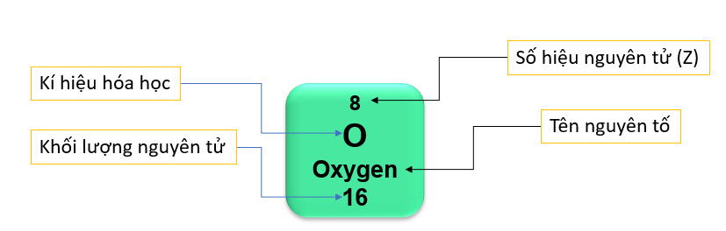
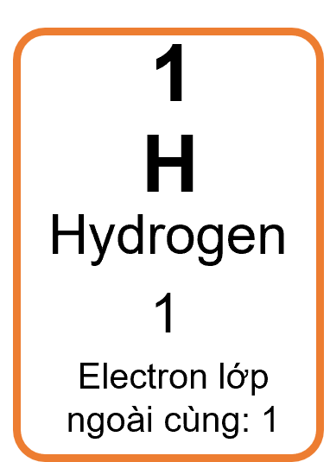
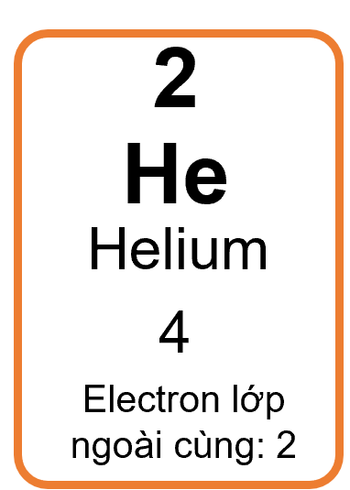
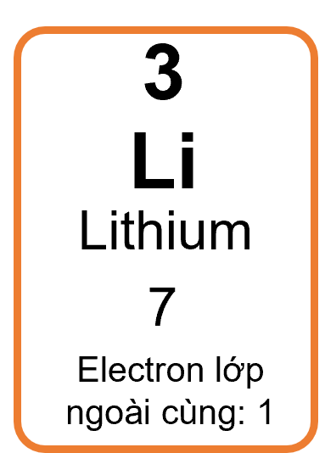
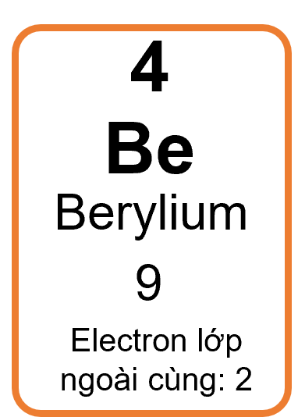
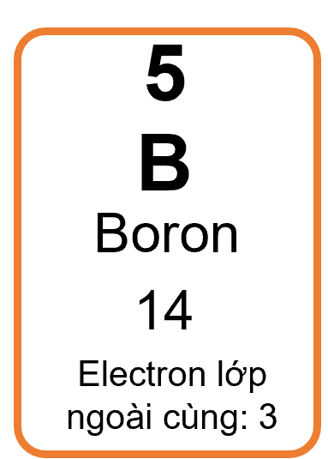


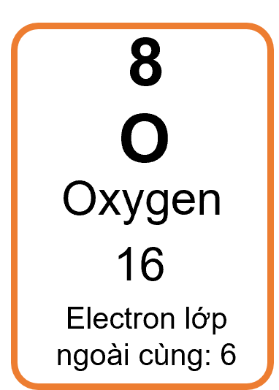
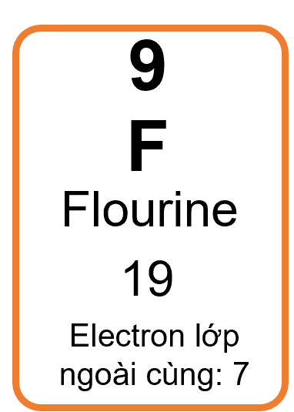
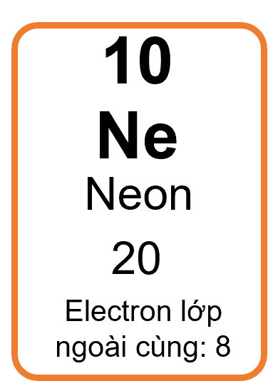
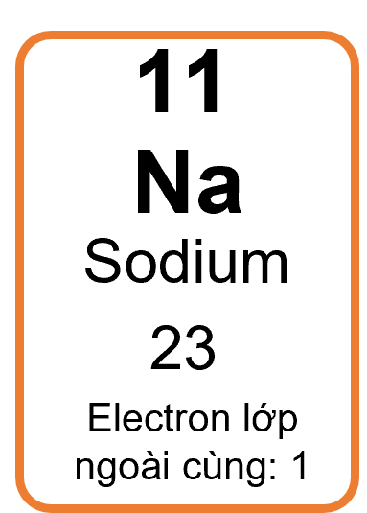
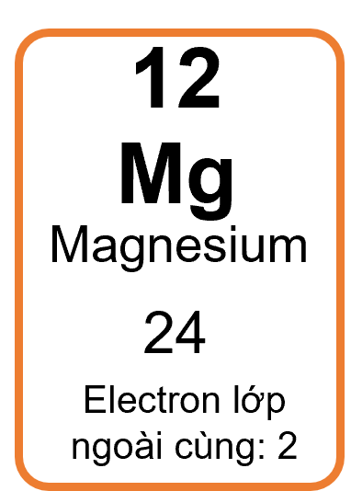
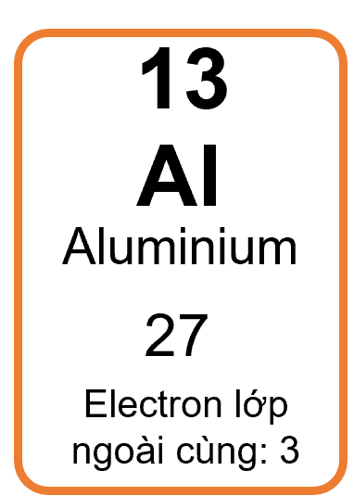
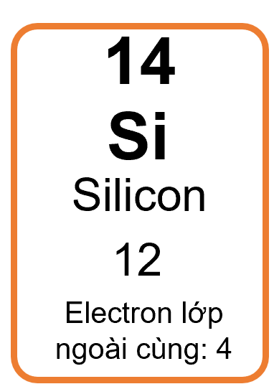
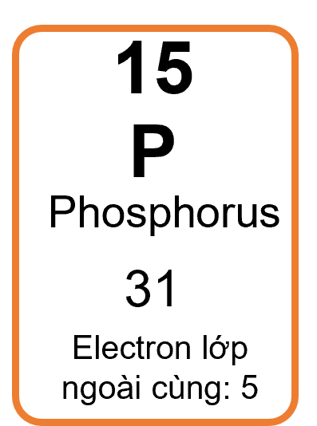
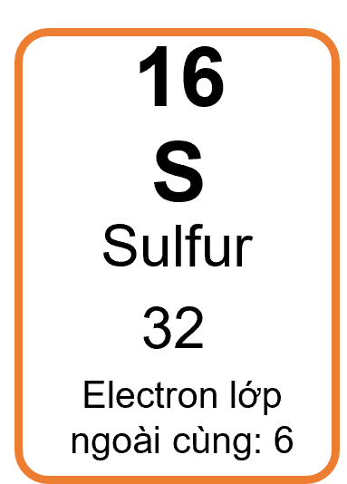
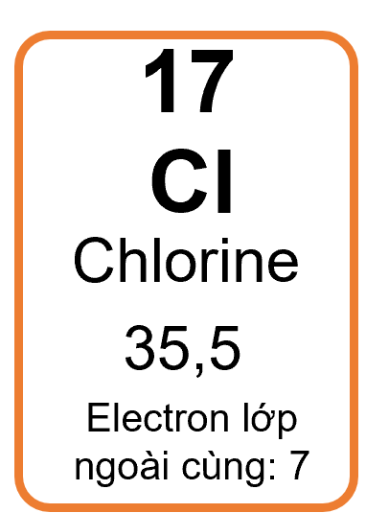
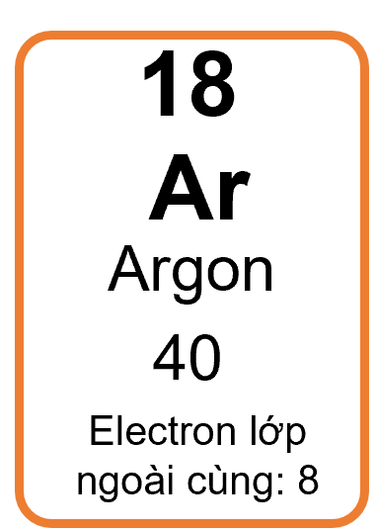
I. Nguyên tắc sắp xếp các nguyên tố hóa học trong bảng tuần hoàn
TIẾT 18, 19, 20, 22, 23, 24, 26
BÀI 4. SƠ LƯỢC VỀ BẢNG TUẦN HOÀN CÁC NGUYÊN TỐ HOÁ HỌC
11
28

Slide 7

Em có nhận xét gì về đặc điểm của bảng sau khi sắp xếp về sự thay đổi số e lớp ngoài cùng từ trái qua phải và số e lớp ngoài cùng từ trên xuống dưới?
11
28

Slide 8
1. Dựa vào đặc điểm nào về cấu tạo nguyên tử để để sắp xếp các nguyên tố vào hàng vào cột trong bảng tuần hoàn?
2. Sử dụng bảng tuần hoàn, hãy cho biết các nguyên tố nào trong số các nguyên tố Li, Na, C, O có cùng số lớp electron trong nguyên tử?
11
28

Slide 9
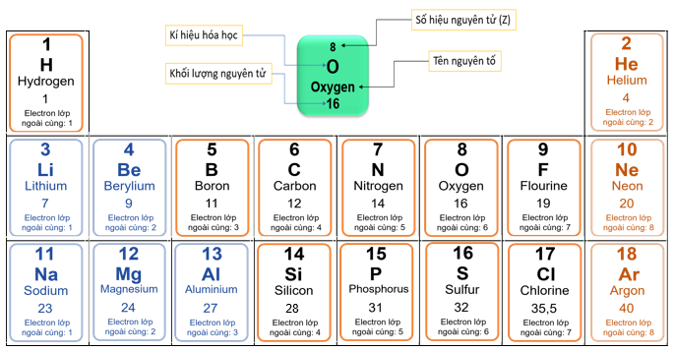
I. Nguyên tắc sắp xếp các nguyên tố hóa học trong bảng tuần hoàn
TIẾT 18, 19, 20, 22, 23, 24, 26
BÀI 4. SƠ LƯỢC VỀ BẢNG TUẦN HOÀN CÁC NGUYÊN TỐ HOÁ HỌC

- Các nguyên tố được sắp xếp theo chiều tăng của điện tích hạt nhân.
- Các nguyên tố có cùng số lớp electron trong nguyên tử được xếp thành một hàng.
- Các nguyên tố có số electron hóa trị trong nguyên tử như nhau được xếp thành một cột.

Slide 10
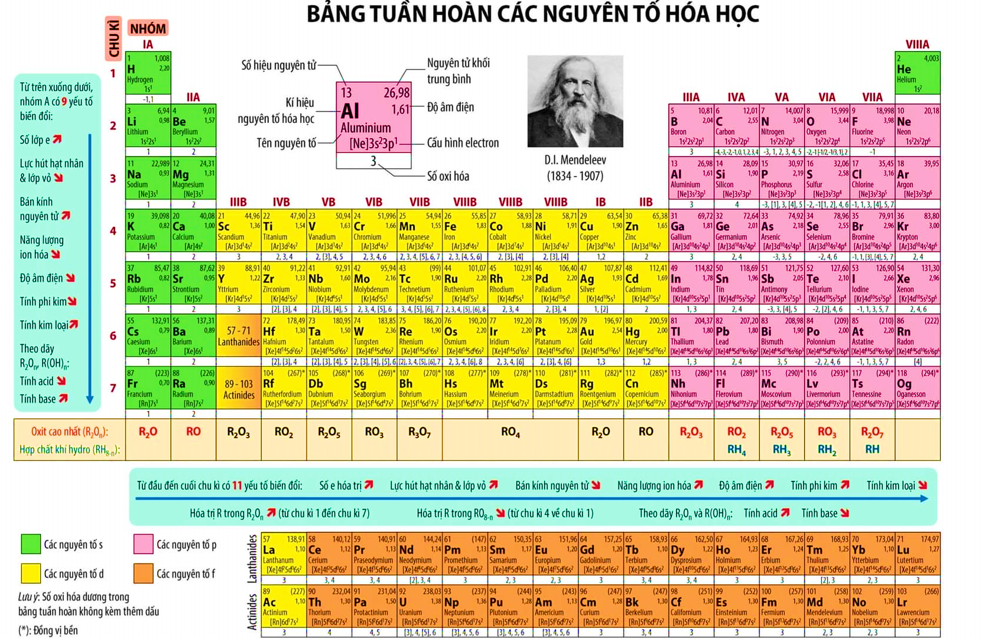
TIẾT 18, 19, 20, 22, 23, 24, 26
BÀI 4. SƠ LƯỢC VỀ BẢNG TUẦN HOÀN CÁC NGUYÊN TỐ HOÁ HỌC

Slide 11
TIẾT 18, 19, 20, 22, 23, 24, 26
BÀI 4. SƠ LƯỢC VỀ BẢNG TUẦN HOÀN CÁC NGUYÊN TỐ HOÁ HỌC
II. Cấu tạo bảng tuần hoàn các nguyên tố hóa học
1. Ô nguyên tố
8
O
Oxygen
16
Ô nguyên tố cho em biết được điều gì về nguyên tố hóa học?
Hình 4.2: Ô nguyên tố oxygen
- Mỗi nguyên tố hóa học được xếp vào một ô của bảng tuần hoàn gọi là ô nguyên tố.
- Ô nguyên tố cho biết: Kí hiệu hóa học, tên nguyên tố, số hiệu nguyên tử và khối lượng của nguyên tố đó.
- STT của ô = Số hiệu nguyên tử nguyên tố đó

Slide 12
TIẾT 18, 19, 20, 22, 23, 24, 26
BÀI 4. SƠ LƯỢC VỀ BẢNG TUẦN HOÀN CÁC NGUYÊN TỐ HOÁ HỌC
II. Cấu tạo bảng tuần hoàn các nguyên tố hóa học
1. Ô nguyên tố
Hình 4.2: Ô nguyên tố oxygen
1. Quan sát H4.2, cho biết số proton, electron trong nguyên tử Oxygen.
2. Sử dụng bảng tuần hoàn và cho biết kí hiệu hóa học, tên nguyên tố, số hiệu nguyên tử, khối lượng nguyên tử và số electron trong nguyên tử các nguyên tố ở ô số 6, 11.

Slide 13
TIẾT 18, 19, 20, 22, 23, 24, 26
BÀI 4. SƠ LƯỢC VỀ BẢNG TUẦN HOÀN CÁC NGUYÊN TỐ HOÁ HỌC
II. Cấu tạo bảng tuần hoàn các nguyên tố hóa học
1. Ô nguyên tố
Hình 4.2: Ô nguyên tố oxygen
1. Quan sát H4.2, cho biết số proton, electron trong nguyên tử Oxygen.
Số proton và electron trong nguyên tử oxygen là 8 và 8

Slide 14
TIẾT 18, 19, 20, 22, 23, 24, 26
BÀI 4. SƠ LƯỢC VỀ BẢNG TUẦN HOÀN CÁC NGUYÊN TỐ HOÁ HỌC
II. Cấu tạo bảng tuần hoàn các nguyên tố hóa học
1. Ô nguyên tố
2. Sử dụng bảng tuần hoàn và cho biết kí hiệu hóa học, tên nguyên tố, số hiệu nguyên tử, khối lượng nguyên tử và số electron trong nguyên tử các nguyên tố ở ô số 6, 11.

Slide 15
TIẾT 18, 19, 20, 22, 23, 24, 26
BÀI 4. SƠ LƯỢC VỀ BẢNG TUẦN HOÀN CÁC NGUYÊN TỐ HOÁ HỌC
II. Cấu tạo bảng tuần hoàn các nguyên tố hóa học
2. Chu kì
Vẽ mô hình nguyên tử của các nguyên tố: H, He, Li, Be, C, N. Cho biết:
1. Số lớp electron của nguyên tử các nguyên tố trên.
2. So sánh số lớp electron của nguyên tử các nguyên tố trên với số thứ tự chu kì của nguyên tố đó.
+1
+2
+3
+4
+6
+7
H
He
Li
Be
C
N

Slide 16
TIẾT 18, 19, 20, 22, 23, 24, 26
BÀI 4. SƠ LƯỢC VỀ BẢNG TUẦN HOÀN CÁC NGUYÊN TỐ HOÁ HỌC
II. Cấu tạo bảng tuần hoàn các nguyên tố hóa học
2. Chu kì
+1
+2
+3
+4
+6
+7
H
He
Li
Be
C
N
Số lớp electron của nguyên tử các nguyên tố trên.
- H, He: có 1 lớp electron, nằm ở chu kì 1.
- Li, Be, C, N: có 2 lớp electron nằm ở chu kì 2.
2. So sánh số lớp electron của nguyên tử các nguyên tố trên với số thứ tự chu kì của nguyên tố đó.
- Số lớp electron của nguyên tử các nguyên tố trùng với số thứ tự chu kì.

Slide 17
Các nguyên tố như thế nào được xếp vào cùng một chu kì? Bảng tuần hoàn có bao nhiêu chu kì?

Slide 18
1. Các nguyên tố như thế nào được xếp vào cùng một chu kì? Bảng tuần hoàn có bao nhiêu chu kì?

- Chu kì là dãy những nguyên tố mà nguyên tử của chúng có cùng số lớp electron được xếp theo chiều điện tích hạt nhân tăng dần.
- Bảng tuần hoàn gồm 7 chu kỳ được đánh số từ 1 đến 7.
- Mỗi chu kỳ là một hàng ngang.
Chu kì 1 | 1 H Hydrogen 1 |  |  |  |  |  |  | 2 He Helium 4
Chu kì 2 | 3 Li Lithium 7 | 4 Be Berylium 9 | 5 B Boron 11 | 6 C Carbon 12 | 7 N Nitrogen 14 | 8 O Oxygen 16 | 9 F Fluorine 19 | 10 Ne Neon 20
Chu kì 3 | 11 Na Sodium 23 | 12 Mg Magnesium 24 | 13 Al Aluminium 27 | 14 Si Silicon 28 | 15 P Phosphorus 31 | 16 S Sulfur 32 | 17 Cl Chlorine 35,5 | 18 Ar Argon 40

Slide 20
1. Quan sát H4.3 và cho biết tên, KHHH và điện tích hạt nhân của nguyên tử các nguyên tố xung quanh nguyên tố Carbon.
2. Hãy cho biết số lớp electron của nguyên tử các nguyên tố thuộc chu kỳ 3. Giải thích?
Tên gọi | KHHH | Điện tích hạt nhân
Boron | B | 5
Silicon | Si | 14
Nitrogen | N | 7
Số lớp electron của nguyên tử các nguyên tố thuộc chu kì 3 là 3 vì số lớp electron của nguyên tử các nguyên tố bằng số thứ tự chu kì của các nguyên tố đó.

Slide 21
TIẾT 18, 19, 20, 22, 23, 24, 26
BÀI 4. SƠ LƯỢC VỀ BẢNG TUẦN HOÀN CÁC NGUYÊN TỐ HOÁ HỌC
II. Cấu tạo bảng tuần hoàn các nguyên tố hóa học
3. Nhóm
Vẽ mô hình nguyên tử của các nguyên tố: Li, Na, F, Cl. Cho biết:
1. Nguyên tử nguyên tố nào có cùng số electron lớp ngoài cùng.
2. So sánh số electron của nguyên tử các nguyên tố trên với số thứ tự nhóm của nguyên tố đó.
+3
+11
+9
+17
Li
Na
F
Cl

Slide 22
TIẾT 18, 19, 20, 22, 23, 24, 26
BÀI 4. SƠ LƯỢC VỀ BẢNG TUẦN HOÀN CÁC NGUYÊN TỐ HOÁ HỌC
II. Cấu tạo bảng tuần hoàn các nguyên tố hóa học
3. Nhóm
+3
+11
+9
+17
Li
Na
F
Cl
1. Nguyên tử nguyên tố nào có cùng số electron lớp ngoài cùng.
- Li, Na đều có 1 elctron lớp ngoài cùng.
- F, Cl đều có 7 electron lớp ngoài cùng.
2. So sánh số electron của nguyên tử các nguyên tố trên với số thứ tự nhóm của nguyên tố đó.
- Li, Na đều có 1 elctron lớp ngoài cùng, đều ở nhóm IA.
- F, Cl đều có 7 electron lớp ngoài cùng, đều ở nhóm VIIA.

Slide 23
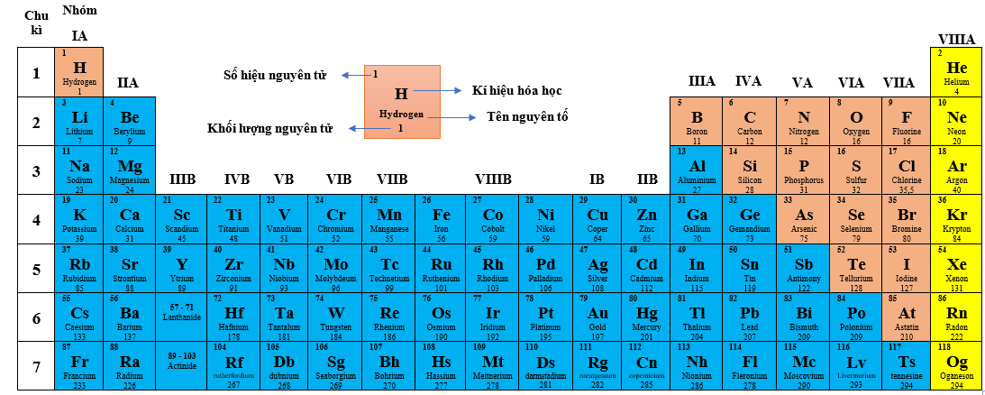
1. Các nguyên tố như thế nào được xếp vào cùng một nhóm? Bảng tuần hoàn có bao nhiêu nhóm?

Slide 24
1. Các nguyên tố như thế nào được xếp vào cùng một nhóm? Bảng tuần hoàn có bao nhiêu nhóm?

- Nguyên tố mà nguyên tử có cùng số electron ở lớp ngoài cùng, có tính chất hoá học gần giống nhau và được xếp thành một cột gọi là nhóm nguyên tố.
* Phân loại:
- Có hai loại nhóm: nhóm A và nhóm B

Slide 25

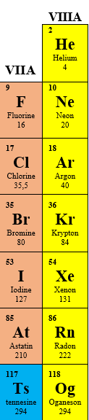
TIẾT 18, 19, 20, 22, 23, 24, 26
BÀI 4. SƠ LƯỢC VỀ BẢNG TUẦN HOÀN CÁC NGUYÊN TỐ HOÁ HỌC
II. Cấu tạo bảng tuần hoàn các nguyên tố hóa học
3. Nhóm

* Nhóm A:
- Nhóm A gồm 8 nhóm từ IA đến VIIIA
- Nguyên tử các nguyên tố trong cùng một nhóm có số electron hoá trị bằng nhau và bằng số thứ tự của nhóm.

Slide 26
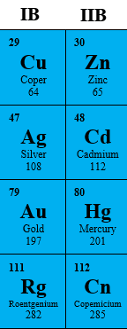
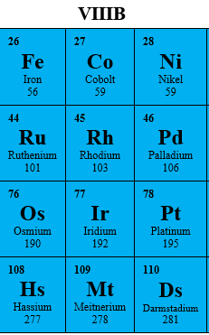
TIẾT 18, 19, 20, 22, 23, 24, 26
BÀI 4. SƠ LƯỢC VỀ BẢNG TUẦN HOÀN CÁC NGUYÊN TỐ HOÁ HỌC
II. Cấu tạo bảng tuần hoàn các nguyên tố hóa học
* Nhóm B:
- Nhóm B gồm 8 nhóm được đánh số từ IIIB đến VIIIB, rồi IB và IIB theo chiều từ trái sang phải trong bảng tuần hoàn.
- Nhóm B chỉ gồm các nguyên tố của các chu kỳ lớn.
- Nhóm B gồm các nguyên tố chủ yếu kim loại chuyển tiếp.

Slide 27
TIẾT 18, 19, 20, 22, 23, 24, 26
BÀI 4. SƠ LƯỢC VỀ BẢNG TUẦN HOÀN CÁC NGUYÊN TỐ HOÁ HỌC
II. Cấu tạo bảng tuần hoàn các nguyên tố hóa học
3. Nhóm
Sử dụng bảng tuần hoàn, hãy cho biết:
1. Số electron lớp ngoài cùng của nguyên tử hai nguyên tố Al và S. Giải thích.
2. Hãy kể tên nguyên tố thuộc chù kì nhỏ và cùng nhóm với nguyên tố Berylium.
Số electron lớp ngoài cùng của nguyên tử nguyên tố Al và S là 3 và 6 do nó ở nhóm IIIA và VIA tương ứng.
Tên nguyên tố thuộc chu kì nhỏ và cùng nhóm với nguyên tố beryllium là magnesium (Mg).

Slide 28
TIẾT 18, 19, 20, 22, 23, 24, 26
BÀI 4. SƠ LƯỢC VỀ BẢNG TUẦN HOÀN CÁC NGUYÊN TỐ HOÁ HỌC
III. Vị trí các nhóm nguyên tố kim loại, phi kim và khí hiếm trong bảng tuần hoàn
Quan sát bảng tuần hoàn xác định vị trí của các nguyên tố kim loại, phi kim, khí hiếm. Hoàn thành bảng sau:
 | Vị trí | Ví dụ
Nguyên tố kim loại
Nguyên tố phi kim
Nguyên tố khí hiếm

Slide 30
 | Vị trí | Ví dụ
Nguyên tố kim loại
Nguyên tố phi kim
Nguyên tố khí hiếm
- Trong bảng tuần hoàn, các nguyên tố kim loại tập trung ở các nhóm IA (trừ nguyên tố H), IIA, IIIA, một số nguyên tố ở các nhóm IVA, VA, VIA và các nguyên tố nhóm B.
Na, Ca
Al, Pb
- Hầu hết các nguyên tố phi kim thuộc nhóm VA, VIA, VIIA.
- Một số nguyên tố thuộc nhóm IIIA, IVA.
N, C
B, O
- Trong bảng tuần hoàn, các nguyên tố khí hiếm nằm ở nhóm VIIIA.
Ne, Ar

Slide 31
1. Sử dụng bảng tuần hoàn, hãy xác định vị trí (số thứ tự, chu kì, nhóm, số electron lớp ngoài cùng và số lớp electron) của các nguyên tố Al, Ca, Na, O, Cl, S, Br, Ne. Nguyên tố nào là kim loại, phi kim, khí hiếm?
Nguyên tố | Số thứ tự | Chu kì | Nhóm | Số e lớp ngoài cùng | Số lớp e | Kim loại (Phi kim, khí hiếm)
Al
Ca
Na
O
Cl
S
Br
Ne
13
3
IIIA
3
3
KL
20
4
IIA
2
4
KL
11
3
IA
1
3
KL
8
2
VIA
6
2
PK
17
3
VIIA
7
3
PK
16
3
VIA
6
3
PK
35
4
VIIA
7
4
PK
10
2
VIIIA
8
2
KK

Slide 32
BÀI TẬP VẬN DỤNG
Câu 1: Phát biểu nào sau đây là đúng?
A. Bảng tuần hoàn gồm 116 nguyên tố hóa học.
B. Bảng tuần hoàn gồm 6 chu kì.
C. Bảng tuần hoàn gồm 8 nhóm A và 8 nhóm B.
D. Các nguyên tố trong bảng tuần hoàn được sắp xếp theo chiều tăng dần khối lượng nguyên tử.

Slide 33
BÀI TẬP VẬN DỤNG
Câu 2: Phát biểu nào sau đây không đúng?
A. Bảng tuần hoàn gồm 3 chu kì nhỏ và 4 chu kì lớn.
B. Số thứ tự của chu kì bằng số electron lớp ngoài cùng của nguyên tử các nguyên tố thuộc chu kì đó.
C. Số thứ tự của chu kì bằng số lớp electron của nguyên tử các nguyên tố thuộc chu kì đó.
D. Các nguyên tố trong cùng chu kì được sắp xếp theo chiều điện tích hạt nhân tăng dần.

Slide 34
BÀI TẬP VẬN DỤNG
Câu 3: Phát biểu nào sau đây là đúng?
A. Nhóm gồm các nguyên tố mà nguyên tử của chúng có số electron lớp ngoài cùng bằng nhau và được xếp vào cùng một hàng.
B. Các nguyên tố thuộc cùng một nhóm có tính chất gần giống nhau.
C. Bảng tuần hoàn gồm 8 nhóm được kí hiệu từ 1 đến 8.
D. Các nguyên tố trong nhóm được xếp thành một cột theo chiều khối lượng nguyên tử tăng dần.

Slide 35
BÀI TẬP VẬN DỤNG
Câu 4: Phát biểu nào sau đây là đúng?
A. Các nguyên tố kim loại tập trung hầu hết ở góc trên bên phải của bảng tuần hoàn.
B. Các nguyên tố kim loại tập trung hầu hết ở góc dưới bên trái của bảng tuần hoàn.
C. Các nguyên tố khí hiếm nằm ở giữa bảng tuần hoàn.
D. Các nguyên tố phi kim nằm ở cuối bảng tuần hoàn.

Slide 36
BÀI TẬP VẬN DỤNG
Câu 5: Phát biểu nào sau đây không đúng?
A. Các nguyên tố phi kim tập trung ở các nhóm VA, VIA, VIIA.
B. Các nguyên tố khí hiếm nằm ở nhóm VIIIA.
C. Các nguyên tố kim loại có mặt ở tất cả các nhóm trong bảng tuần hoàn.
D. Các nguyên tố lanthanide và actinide, mỗi họ gồm 14 nguyên tố được xếp riêng thành hai dãy cuối bảng.

Slide 37
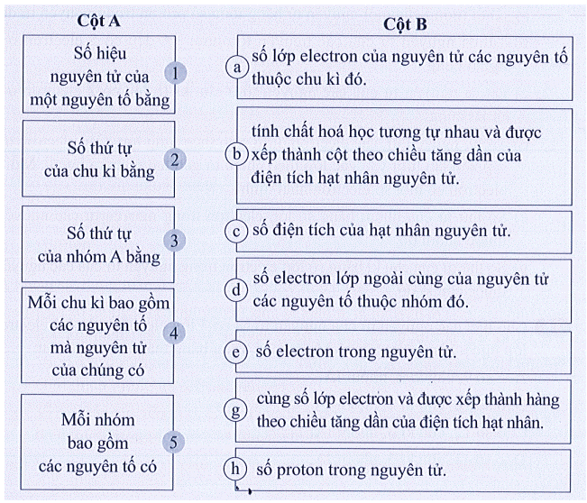
BÀI TẬP VẬN DỤNG
Câu 6: Ghép mỗi nội dung ở cột A với nội dung ở cột B để được phát biểu đúng.
1 – c, e, h. 2 – a. 3 – d. 4 – g. 5 – b.

Slide 38
BÀI TẬP VẬN DỤNG
Câu 7: Thông tin trên ô nguyên tố trong bảng tuần hoàn cho biết:
A. số hiệu nguyên tử, kí hiệu hóa học, tên nguyên tố và số lớp electron của nguyên tố đó.
B. số hiệu nguyên tử, kí hiệu hóa học, tên nguyên tố và số electron lớp ngoài cùng của nguyên tố đó.
C. số hiệu nguyên tử, kí hiệu hóa học, tên nguyên tố và khối lượng nguyên tử của nguyên tố đó.
D. số hiệu nguyên tử, kí hiệu hóa học, tên nguyên tố và số điện tích hạt nhân của nguyên tố đó.

Slide 39
BÀI TẬP VẬN DỤNG
Câu 8: Những phát biểu nào trong các phát biểu dưới đây là đúng?
a) Khối lượng của một nguyên tử bằng tổng số proton của nguyên tử đó.
b) Tất cả nguyên tử của các nguyên tố nhóm VA đều có 5 electron ở lớp ngoài cùng.
c) Tất cả nguyên tử của các nguyên tố ở chu kì II đều có 2 electron ở lớp ngoài cùng.
d) Trong nguyên tử, các electron được xếp theo từng lớp. Các electron được sắp xếp lần lượt vào các lớp theo chiều từ gần hạt nhân ra ngoài. Mỗi lớp electron có một số electron nhất định.
e) Số thứ tự của nhóm bằng số lớp electron trong nguyên tử của các nguyên tố thuộc nhóm đó.
g) Số thứ tự của chu kì bằng số lớp electron trong nguyên tử của các nguyên tố thuộc chu kì đó.

Slide 40
BÀI TẬP VẬN DỤNG
Câu 9: Cho biết các nguyên tử của nguyên tố M có 3 lớp electron và có 1 electron ở lớp ngoài cùng. Nguyên tố M có vị trí trong bảng tuần hoàn như sau:
A. ô số 9, chu kì 3, nhóm IA.
B. ô số 10, chu kì 2, nhóm IA.
C. ô số 12, chu kì 3, nhóm IA.
D. ô số 11, chu kì 3, nhóm IA.

Slide 41
BÀI TẬP VẬN DỤNG
Câu 10: Cho biết một nguyên tử của nguyên tố X có điện tích hạt nhân là +17. Hãy chọn câu đúng trong các câu sau:
A. Nguyên tố X ở chu kì 3, nhóm VIIA; là phi kim; có 17 proton, 7 electron.
B. Nguyên tố X ở chu kì 3, nhóm VIIA; là phi kim; có 17 proton, 17 electron.
C. Nguyên tố X ở chu kì 2, nhóm VIIA; là kim loại; có 17 proton, 17 electron.
D. Nguyên tố X ở chu kì 2, nhóm VIIA; là phi kim; có 17 proton, 7 electron.

Slide 42
BÀI TẬP VẬN DỤNG
Câu 11 : Điền các thông tin còn thiếu vào các ô trống trong bảng dưới đây:
Số thứ tự ô nguyên tố | Tên nguyên tố | Kí hiệu hóa học | Số proton | Số electron | Chu kì | Nhóm
 |  |  |  | 8
 |  |  | 18
 |  |  |  | 13
19
 |  |  |  |  | 2 | VIIA
 |  |  |  |  | 3 | IIA
 | Phosphorus | P
 | Silicon | Si

Slide 43
STT ô nguyên tố | Tên nguyên tố | Kí hiệu hóa học | Số proton | Số electron | Chu kì | Nhóm
8 | Oxygen | O | 8 | 8 | 2 | VIA
18 | Argon | Ar | 18 | 18 | 3 | VIIIA
13 | Aluminium | Al | 13 | 13 | 3 | IIIA
19 | Potassium | K | 19 | 19 | 4 | IA
9 | Fluorine | F | 9 | 9 | 2 | VIIA
12 | Magnesium | Mg | 12 | 12 | 3 | IIA
15 | Phosphorus | P | 15 | 15 | 3 | VA
14 | Silicon | Si | 14 | 14 | 3 | IVA

Slide 44
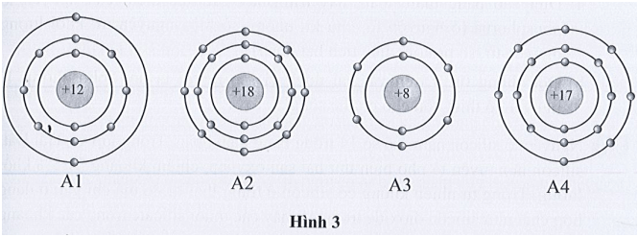
BÀI TẬP VẬN DỤNG
Câu 12: Quan sát mô hình cấu tạo của bốn nguyên tử thuộc bốn nguyên tố có kí hiệu lần lượt là A1, A2, A3, A4 dưới đây:
Điền các thông tin còn thiếu vào bảng sau đây:
Nguyên tử nguyên tố | A1 | A2 | A3 | A4
Số lớp electron
Số electron lớp ngoài cùng
Số hiệu nguyên tử
Số proton

Slide 45
BÀI TẬP VẬN DỤNG
Câu 13: Biết một nguyên tử của nguyên tố X có điện tích hạt nhân là +8. Hãy dự đoán vị trí của X trong bảng tuần hoàn. Cho biết tên của nguyên tố đó. X là nguyên tố kim loại, phi kim hay khí hiếm? Em hãy nêu những hiểu biết khác của mình về nguyên tố X.

Slide 46
BÀI TẬP VẬN DỤNG
Câu 14: Phosphorus là một trong những thành phần hóa học cấu tạo nên tế bào, được tìm thấy trong chất di truyền, màng tế bào,… có vai trò quan trọng trong các hoạt động sống của tế bào như di truyền, hấp thu dinh dưỡng, … Cùng với calcium, phosphorus có vai trò quan trọng trong việc hình thành cấu trúc xương.
a) Dựa vào bảng tuần hoàn, hãy trình bày các đặc điểm của nguyên tố phosphorus (ô nguyên tố, chu kì, nhóm, số hiệu nguyên tử, khối lượng nguyên tử, số proton, điện tích hạt nhân).
b) Đọc thông tin ở trên và giải thích vì sao người ta nói “phosphorus là nguyên tố thiết yếu cho cơ thể sống”.

Slide 47
BÀI TẬP VẬN DỤNG
Lời giải:
a) Dựa vào bảng tuần hoàn xác định được:
- Phosphorus ở ô số 15, chu kì 3, nhóm VA.
- Số hiệu nguyên tử P là 15.
- Khối lượng nguyên tử P là 31 amu.
- Số proton của P là 15, điện tích hạt nhân nguyên tử P là +15.
b) Người ta nói “phosphorus là nguyên tố thiết yếu cho cơ thể sống” vì:
- Phosphorus là một trong những thành phần hóa học cấu tạo nên tế bào, được tìm thấy trong chất di truyền, màng tế bào,…
- Phosphorus có vai trò quan trọng trong các hoạt động sống của tế bào như di truyền, hấp thu dinh dưỡng, …
- Trong cơ thể ở động vật có xương sống, cùng với calcium, phosphorus có vai trò quan trọng trong việc hình thành cấu trúc xương.

Slide 48
BÀI TẬP VẬN DỤNG
Câu 15: Nguyên tố X (Z = 11) là nguyên tố có trong thành phần của muối ăn. Hãy cho biết tên nguyên tố X và vẽ mô hình sắp xếp electron ở vỏ nguyên tử X. X có bao nhiêu lớp electron, bao nhiêu electron ở lớp ngoài cùng? Từ đó cho biết X thuộc chu kì nào, nhóm nào trong bảng tuần hoàn?

Slide 49
BÀI TẬP VẬN DỤNG
Câu 16: Nguyên tố X (Z = 20) là thành phần không thể thiếu trong sản phẩm sữa. Sự thiếu hụt một lượng rất nhỏ của X trong cơ thể đã ảnh hưởng đến sự hình thành và phát triển của xương và răng, nhưng cơ thể nếu thừa nguyên tố X lại có thể dẫn đến bệnh sỏi thận. Hãy cho biết tên nguyên tố X và vẽ mô hình sắp xếp electron ở vỏ nguyên tử X. X có bao nhiêu lớp electron, bao nhiêu electron ở lớp ngoài cùng. Từ đó cho biết X thuộc chu kì nào, nhóm nào trong bảng tuần hoàn.

Slide 50
BÀI TẬP VẬN DỤNG
Câu 17: Dựa vào bảng tuần hoàn, hãy cho biết trong số các nguyên tố: Na, Cl, Fe, K, Kr, Mg, Ba, C, N, S, Ar, những nguyên tố nào là kim loại. Những nguyên tố nào là phi kim? Những nguyên tố nào là khí hiếm?

Slide 51
BÀI TẬP VẬN DỤNG
Câu 18: X là nguyên tố cần thiết cho quá trình hô hấp của sinh vật, nếu thiếu nguyên tố này sự cháy không thể xảy ra. Hãy cho biết tên, kí hiệu hóa học và vị trí (ô nguyên tố, chu kì, nhóm) của X trong bảng tuần hoàn. Nguyên tố X là kim loại, phi kim hay khí hiếm?

Slide 52
BÀI TẬP VẬN DỤNG
Câu 19: Hãy cho biết vị trí của nguyên tố Y trong bảng tuần hoàn, biết vỏ nguyên tử của nguyên tố Y có 2 lớp electron, trong đó lớp ngoài cùng có 4 electron. Từ đó cho biết Y là kim loại, phi kim hay khí hiếm?

Slide 53
BÀI TẬP VẬN DỤNG
Câu 20:
a) Dựa vào bảng tuần hoàn hãy liệt kê kí hiệu hóa học và điện tích hạt nhân Z của các nguyên tố thuộc chu kì 3.
b) Hãy xác định kí hiệu hóa học của nguyên tố X biết nó thuộc chu kì 3, có điện tích hạt nhân Z > 12, dẫn điện tốt, dẫn nhiệt tốt, dẻo, dễ dát mỏng, có ánh kim. Giải thích.
c) Hãy kể ra ít nhất 3 ứng dụng trong đời sống của nguyên tố X.

